Slide 1
ПРОЕКТ
КО ДНЮ ПОБЕДЫ
ЧАСТЬ I
ВЫПОЛНИЛА ВОСПИТАТЕЛЬ ГБДОУ № 25 МАЛАХОВА
ЕЛИЗАВЕТА МИХАЙЛОВНА

Slide 2
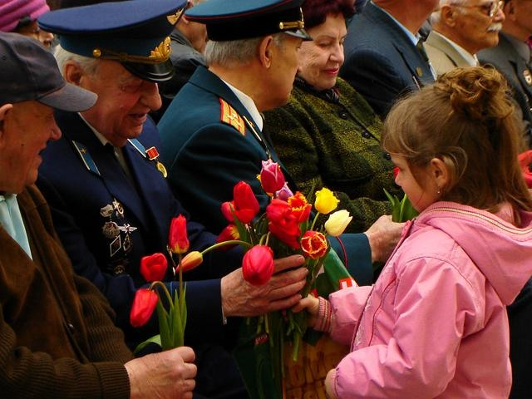
Цель: формирование представлений о празднике, посвященном Дню Победы
Задачи: - осуществлять патриотическое воспитание
- воспитание любви к Родине
- воспитывать уважение к ветеранам Великой Отечественной Войны

Slide 3
ПЛАН РАБОТЫ:
БЕСЕДА С ДЕТЬМИ О ВЕЛИКОЙ ОТЕЧЕСТВЕННОЙ ВОЙНЕ
ИЗГОТОВЛЕНИЕ ПОДЕЛОК КО ДНЮ ПОБЕДЫ
(ДЕТИ – ПЕДАГОГ, ДЕТИ – РОДИТЕЛИ)
УЧАСТИЕ В ВЫСТАВКЕ ГБДОУ
ТЕМАТИЧЕСКИЙ ПРАЗДНИК
ВОЗЛОЖЕНИЕ ЦВЕТОВ К ПАМЯТНИКАМ

Slide 4
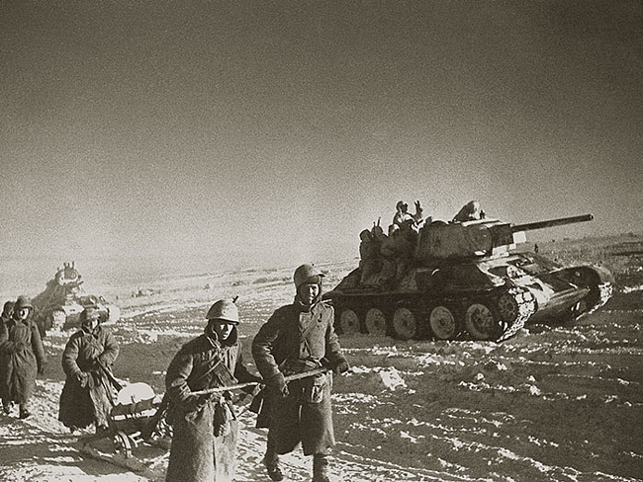
Двадцать второго июня, Ровно в четыре часа, Киев бомбили, нам объявили, Что началась война.

Slide 5
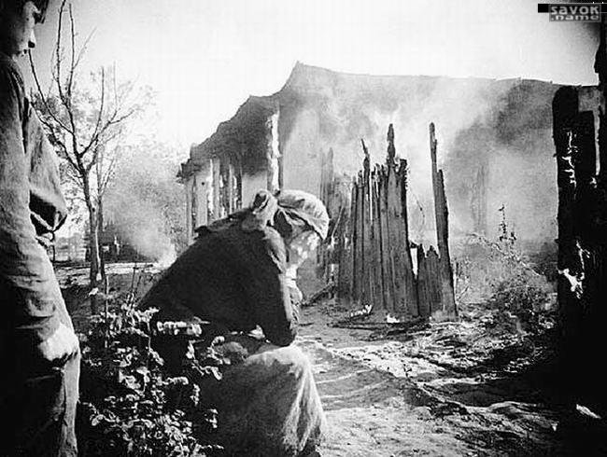
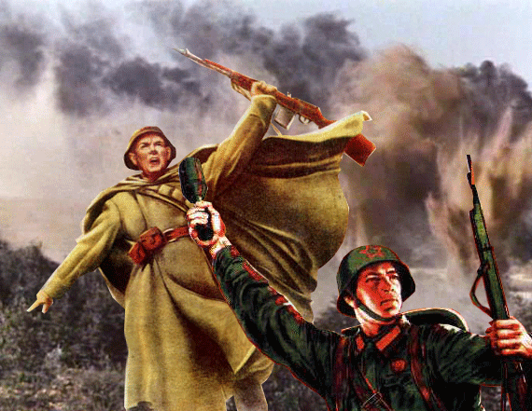

Slide 6
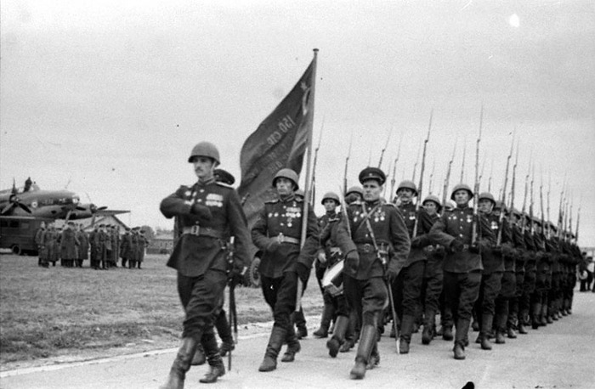
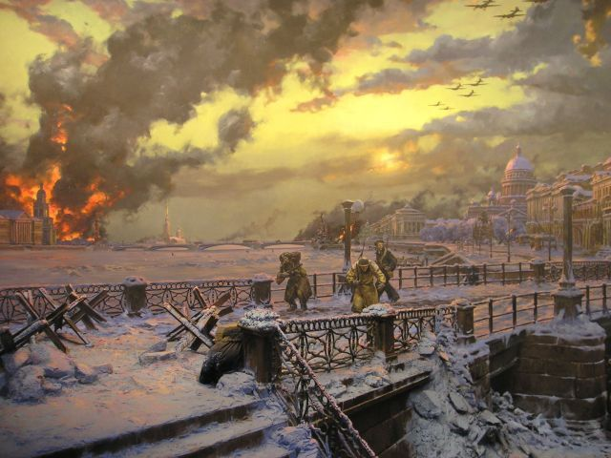
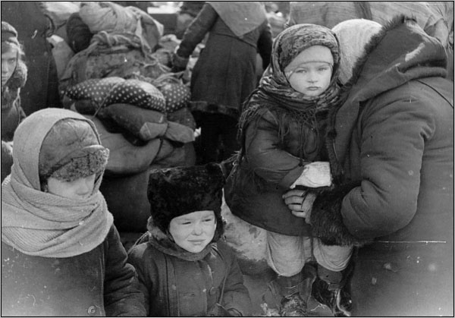

Slide 7
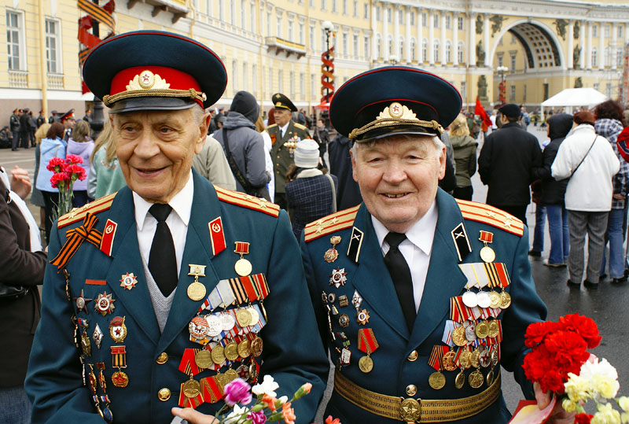
ДЕНЬ ПОБЕДЫ
РАНО УТРОМ В МАЙСКИЙ ДЕНЬ С ДЕДУШКОЙ МЫ ВСТАЛИ Я ПРОШУ: «СКОРЕЙ НАДЕНЬ, ДЕДУШКА, МЕДАЛИ!»
МЫ ШАГАЕМ НА ПАРАД, МИРУ, СОЛНЦУ РАДЫ, И У ДЕДУШКИ БЛЕСТЯТ НА ГРУДИ НАГРАДЫ
НЕ ОТДАВ СВОЕЙ ЗЕМЛИ
ВРАЖЕСКИМ СОЛДАТАМ, НАШУ РОДИНУ СПАСЛИ
ПРАДЕДЫ КОГДА-ТО
СКОЛЬКО ЛЕТ МНЕ? ТОЛЬКО ПЯТЬ НО ОТ ВАС НЕСКРОЮ, ЧТО ХОЧУ ДОСТОЙНЫМ СТАТЬ ДЕДУШКИ-ГЕРОЯ!

